Slide 1
Medidas de tendencia Central
2020

Slide 2
Objetivo
Estiman medidas de tendencia central para datos agrupados descubriendo complejidad

Slide 3
¿Qué significa que los datos estén agrupados?
¿Cómo podemos reconocerlos?

Slide 4
Media o Promedio
Para el cálculo de la media en el caso de datos agrupados utilizamos la siguiente fórmula:
$$\overline{x}=\frac{\sum{{Mc}_{i}•f_{i}}}{n}$$
Donde $n$ es el número de datos, ${Mc}_{i}$ es la marca de clase de la clase i y $f_{i}$ es la frecuencia absoluta de la clase i

Slide 5
Ejemplo
Calculemos la media para los siguientes datos.
Edad (meses) | Marca de clase | Niños con sobrepeso (f_{i} )
0 – 5 | 2,5 | 53
6 – 11 | 8,5 | 396
12 – 17 | 14,5 | 1.071
18 - 23 | 20,5 | 1.455
Total |  | 2.975

Slide 6
Es decir, los niños con sobrepeso tienen como promedio 16,24 meses

Slide 7
Moda
Para calcular la moda con datos agrupados utilizamos la siguiente fórmula
$$Mo=L_{inf}+\frac{d_{1}}{d_{1}+d_{2}}• a$$
$L_{inf}$ corresponde al límite inferior del intervalo modal.
$d_{1}$corresponde a la diferencia entre la frecuencia del intervalo modal y el intervalo anterior.
$d_{2}$ corresponde a la diferencia entre la frecuencia del intervalo modal y el intervalo siguiente.
$a$ corresponde a la amplitud del intervalo modal.

Slide 8
Ejemplo
Si utilizamos la misma tabla del ejemplo anterior, tenemos que:
$L_{inf}$ = 18 → 18 - 23
$d_{1}$= 1.455 – 1.071 = 384
$d_{2}$ = 1.455 – 0 = 1.455
$a$ = 23 – 18 = 5
$$Mo=18+\frac{384}{384+1.455} • 5≈19$$

Slide 9
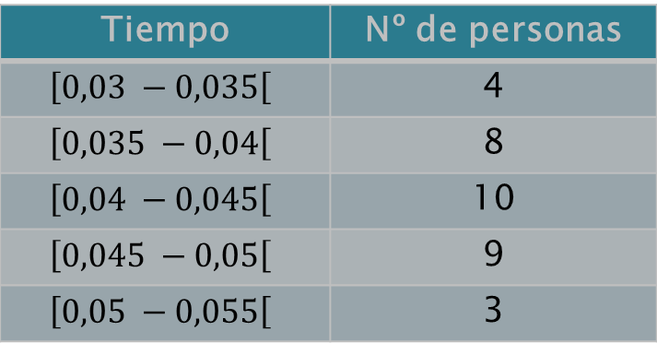
Ejercicios
1. Al rendir un examen de conducción se mide la rapidez de reacción en segundos de cada persona. En un día de examen los tiempos registrados fueron los siguientes.
Calcula la media y la moda

Slide 10
Tiempo | Marca de clase | Nº de personas
$$\left[0,03 −0,035\right[$$ |  | 4
$$\left[0,035 −0,04\right[$$ |  | 8
$$\left[0,04 −0,045\right[$$ |  | 10
$$\left[0,045 −0,05\right[$$ |  | 9
$$\left[0,05 −0,055\right[$$ |  | 3
0,0325
0,0375
0,0425
0,0475
0,0525

Slide 11
Nº de días | Trabajadores
$$\left[0 −5\right[$$ | 4
$$\left[5 −10\right[$$ | 8
$$\left[10−15\right[$$ | 10
$$\left[15 −20 \right[$$ | 5
$$\left[20−25\right[$$ | 3

Slide 12
3. Un fabricante de neumáticos ha recabado, de los diferentes concesionarios, información sobre la cantidad de miles de kilómetros recorridos por un modelo concreto de esos neumáticos hasta que se ha producido un pinchazo o un reventón del neumático. Los concesionarios la han proporcionado los siguientes datos:
Miles de kilómetros | Cantidad de neumáticos
$$\left[4−17\right[$$ | 2
$$\left[17−30\right[$$ | 2
$$\left[30−43\right[$$ | 19
$$\left[43−56\right[$$ | 27
$$\left[56−69\right[$$ | 29
$$\left[69−82\right[$$ | 14
$$\left[82−95\right[$$ | 7

Slide 13
Miles de kilómetros | Marca de clase | Cantidad de neumáticos
$$\left[4−17\right[$$ | 10,5 | 2
$$\left[17−30\right[$$ | 23,5 | 2
$$\left[30−43\right[$$ | 36,5 | 19
$$\left[43−56\right[$$ | 49,5 | 27
$$\left[56−69\right[$$ | 62,5 | 29
$$\left[69−82\right[$$ | 75,5 | 14
$$\left[82−95\right[$$ | 88,5 | 7
$$\overline{x}=55,87$$
$$Mo≈57,53$$

Slide 14
Mediana
Es aquel valor que no supera, ni es superado, por más de la mitad de las observaciones.
Cuando en un conjunto de datos existen valores extremos, el indicador más representativo es la mediana ya que, a diferencia de la media, ésta no se ve afectada por éstos.
¿Qué problema se nos presenta cuando los datos están agrupados?, ¿Entre qué valores podemos saber que se encuentra la mediana?, ¿Cómo podríamos saber si debería estar más cerca del límite inferior o superior del intervalo?

Slide 15
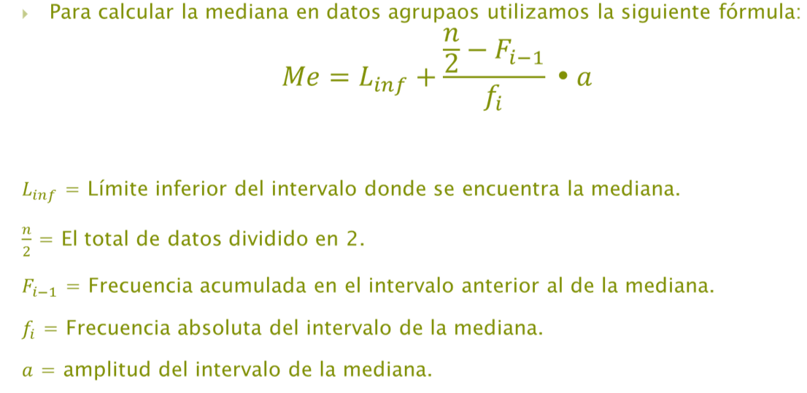
Cálculo de la Mediana

Slide 16
Ejemplo
Encontrar la mediana.

Slide 17
Calculemos la mediana

Slide 18
Reemplazando en la fórmula
Es decir, el 50% de los niños con sobrepeso tienen una edad igual o menor a 16,8 meses

Slide 19
Ejercicios
1. La tabla de frecuencias resume la información obtenida de la medición del coeficiente intelectual (CI) de 65 niños.
Calcular la mediana de la muestra
C.I | Nº de niños
80 – 89 | 3
90 – 99 | 14
100 – 109 | 22
110 – 119 | 19
120 - 129 | 7

Slide 20
C.I | Marca de clase | Nº de niños | $$F_{i}$$
80 – 89 | 84,5 | 3 | 3
90 – 99 | 94,5 | 14 | 17
100 – 109 | 104,5 | 22 | 39
110 – 119 | 114,5 | 19 | 58
120 - 129 | 124,5 | 7 | 65
$$Me=100+\frac{32,5 −17}{22} • 9≈106,34$$

Slide 21
2. Una prestigiosa frutería tiene como norma clasificar los mangos según su tamaño, de cara a la venta, en superiores y normales. Los superiores son aquellos cuyo peso es superior a 450 g. De una partida, representativa de los mangos que recibe normalmente, se ha obtenido la distribución de frecuencias siguientes:
Peso | Nº de mangos
$$\left[250 −300\right[$$ | 3
$$\left[300 −350\right[$$ | 10
$$\left[350 −400\right[$$ | 15
$$\left[400 −450\right[$$ | 25
$$\left[450 −500\right[$$ | 32
$$\left[500 −550\right[$$ | 20
$$\left[550 −600\right[$$ | 19
$$\left[600 −650\right[$$ | 4
$$\left[650 −700\right[$$ | 2
Calcular las MTC

Slide 22
Peso | Marca de clase | Nº de mangos | $$F_{i}$$
$$\left[250 −300\right[$$ | 275 | 3 | 3
$$\left[300 −350\right[$$ | 325 | 10 | 13
$$\left[350 −400\right[$$ | 375 | 15 | 28
$$\left[400 −450\right[$$ | 425 | 25 | 53
$$\left[450 −500\right[$$ | 475 | 32 | 85
$$\left[500 −550\right[$$ | 525 | 20 | 105
$$\left[550 −600\right[$$ | 575 | 19 | 124
$$\left[600 −650\right[$$ | 625 | 4 | 128
$$\left[650 −700\right[$$ | 675 | 2 | 130
$$\overline{x}≈467,69 Me=468,75 Mo=468,42$$

Slide 23
3. Para lanzar un nuevo producto al mercado, una empresa estudia el tiempo de publicidad, en segundos, empleando en los medios audiovisuales por otra empresa que produce un producto similar.
¿Cuál es la duración media de los anuncios?
¿Cuál es la duración más frecuente?
¿Bajo que duración se encuentra a lo más el 50% de los avisos?
Duración | Nº de anuncios
$$\left[0−20\right[$$ | 3
$$\left[20−25\right[$$ | 17
$$\left[25−30\right[$$ | 13
$$\left[30−40\right[$$ | 9
$$\left[40−60\right[$$ | 8

Slide 24
Duración | Marca de clase | Nº de anuncios | $$F_{i}$$
$$\left[0−20\right[$$ | 10 | 3 | 3
$$\left[20−25\right[$$ | 22,5 | 17 | 20
$$\left[25−30\right[$$ | 27,5 | 13 | 33
$$\left[30−40\right[$$ | 35 | 9 | 42
$$\left[40−60\right[$$ | 50 | 8 | 50
La duración promedio de los anuncios es de 29,7 segundos.
La duración más frecuente es de 27,5 segundos.
A lo más el 50% de la muestra es menor o igual a 26,9 segundos.

